Slide 1
Прием «Шапка вопросов» как способ формирования умения задавать вопросы в рамках развития критического мышления, коммуникативных и креативных компетенций.

Slide 2
Куда исчезают «почемучки»?
Он взрослых изводил вопросом "Почему?" Его прозвали "Маленький философ". Но только он подрос, как начали ему Преподносить ответы без вопросов. И с этих пор он больше никому Не задает вопросов "Почему?".
Самуил Яковлевич Маршак

Slide 3
Зачем нужно учить задавать вопросы?
Умеющие мыслить умеют задавать вопросы. Алисон Кинг
У серьезного человека немного вопросов, но они заданы с желанием понять и начать действовать. Вячеслав Рузов
Знание может быть только у того, у кого есть вопросы. Генри Форд
Об уме человека легче судить по его вопросам, чем по его ответам». Левис Г.
Что б правильно задать вопрос, необходимо знать большую часть ответа. Роберт Шекли.
Умение ставить правильные вопросы есть уже важный и необходимый признак ума или проницательности. Иммануил Кант
Каков вопрос – таков ответ.

Slide 4
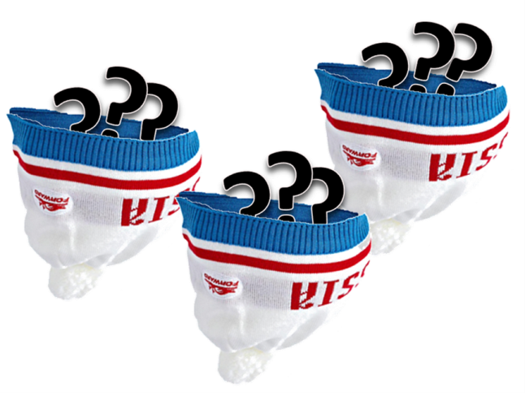
«Шапка» вопросов
Авторы этого приема – Александра Петровна Ершова и Букатов Вячеслав Михайлович
Суть приема заключается в следующем: Ученик формулирует вопросы по изучаемой теме на листочке бумаги и кидает в шапку.

Slide 5
Первая шапка
В первую шапку помещаются вопросы, требующие репродукции знаний. Они могут начинаться со слов:
Когда ..?
Сколько..?
Кто..?
Что..?
Почему..? (поиск причинно-следственных связей)
Как..? (описывающие какие-то процессы)
Эти вопросы позволяют проверить уровень понимания текста.

Slide 6
Вторая шапка
Во вторую шапку собираются вопросы, позволяющие обменяться впечатлениями, суждениями. Можно предложить ребятам сформулировать вопросы по следующему алгоритму:
«Я считаю, что … А ты как думаешь?»
Вопросы из второй шапки помогают высказать оценочные суждения

Slide 7
Третья шапка
Третью шапку наполняют вопросами, на которые учащиеся затрудняются ответить или на которые нельзя найти ответ в тексте учебника. Эти вопросы могут начинаться со слов
«Я не знаю…»
Вопросы третьей шапки позволяют ученику оценить свой уровень знаний и в то же время обратить внимание на то, что еще можно узнать.

Slide 8
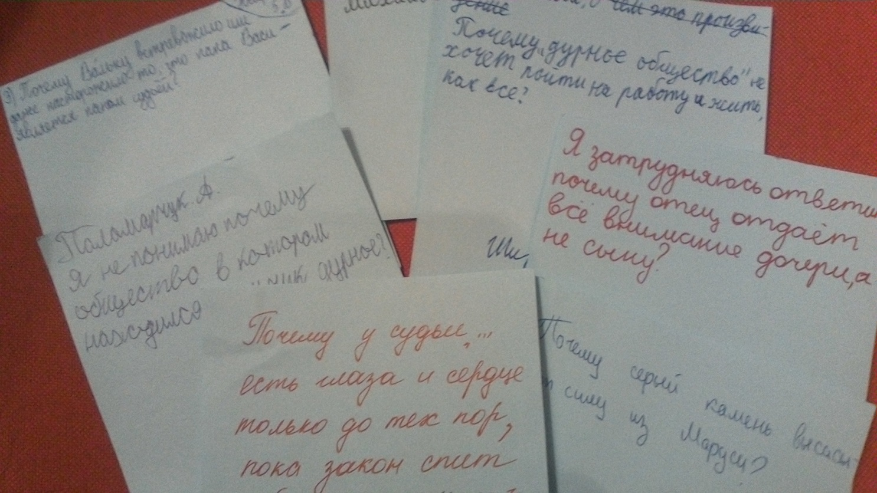
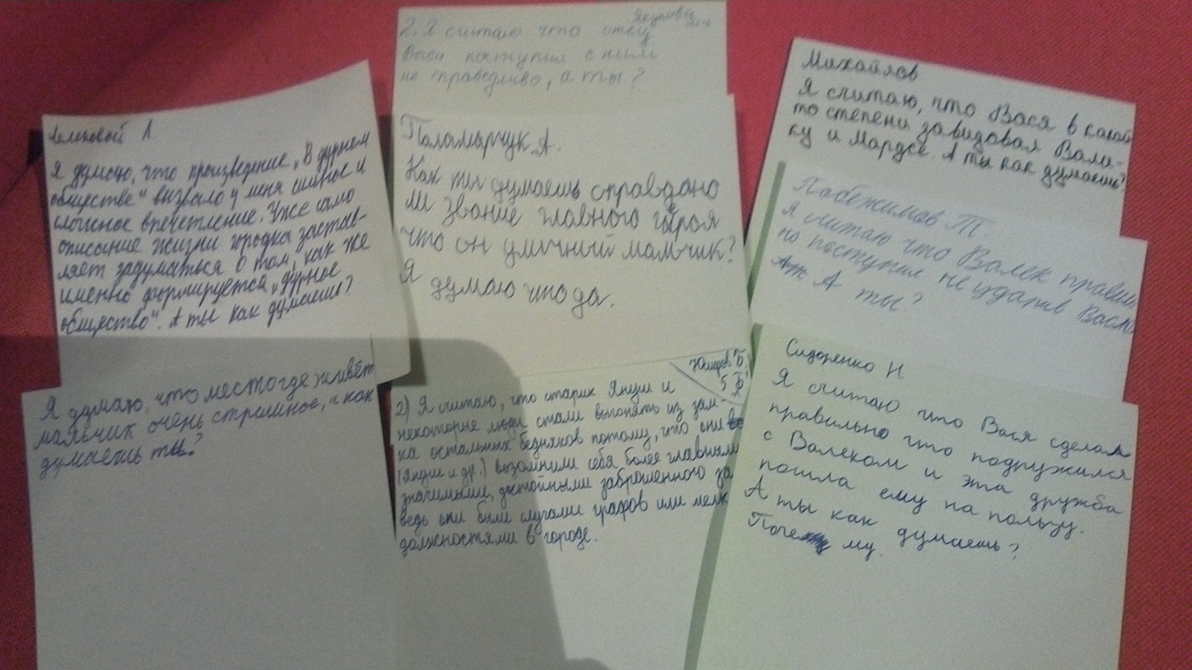

Slide 9
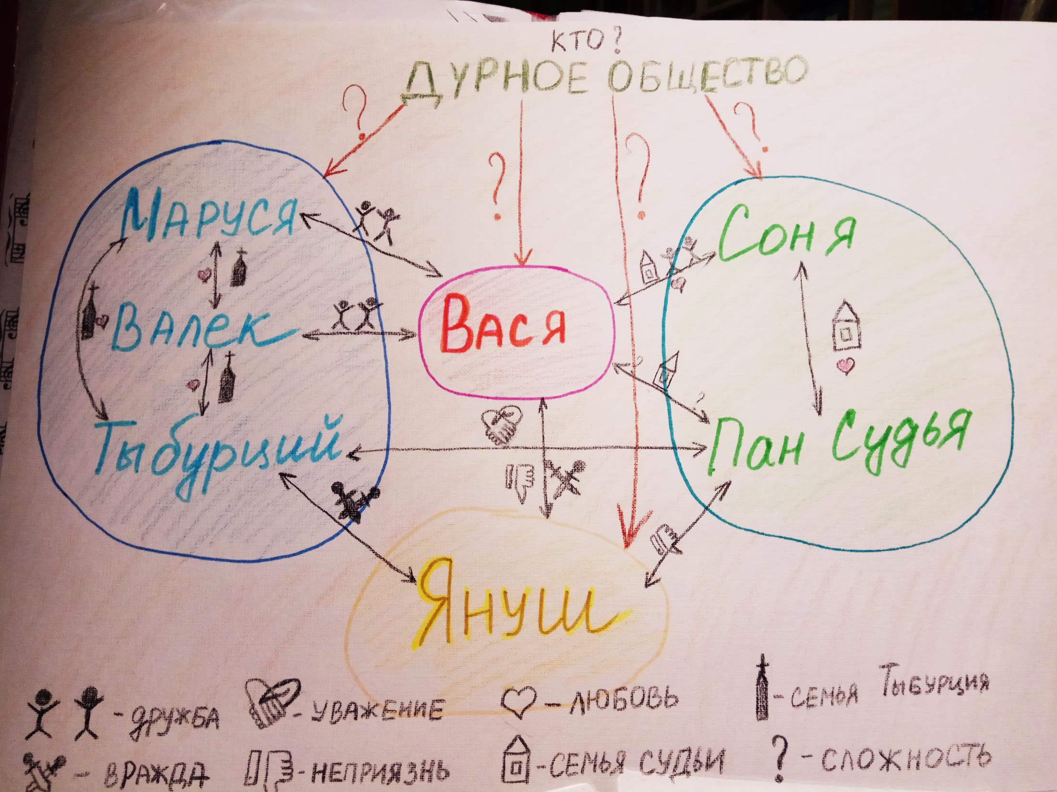

Slide 10
Задачи, которые позволяет решать прием «Шапка вопросов»
1) развивает умение задавать продуманные вопросы. 2) снимает страх перед ответами на вопросы: это не опрос учителя, а общение с товарищами, не надо защищаться. 3) позволяет понять, что есть вопросы, на которые можно не знать ответа. И это нормально. 4) дает возможность увидеть, что у разных людей ответы могут. оказаться разными, это побуждает к диалогу. На любую ситуацию можно смотреть под разными углами зрения. 5) позволяет привлечь внимание к интересным деталям. 6) развивает умение видеть удивительное. 7) помогает лучше понять и запомнить материал. 8) способствует тому, что у учащихся появляется выбор, и этот выбор они создают сами. 9) позволяет увидеть границы собственных знаний, порождает желание расширить их. Вопрос – это мост в неизвестное. 10) запускает познавательную деятельность, направленную на решение некоторой проблемы, неопределенности.

